Slide 1
Aufbereitung und Entsorgung gefährlicher Abfälle Обезвреживание и утилизация опасных отходов Jochen Ebbing Lobbe Industrieservice GmbH & Co KG, Deutschland
im Rahmen des Deutsch-Russischen Umwelttages im Kaliningrader Gebiet, 25. Oktober 2017

Slide 2
Inhalt / Cодержание
Einführung – gefährliche Abfälle
Erfassung gefährlicher Abfälle
Verwertung von Batterien
Quecksilberhaltige Abfälle
Medizinische Abfälle
Введение - опасные отходы
Сбор опасных отходов
Утилизация батареек
Ртутьсодержащие отходы
Медицинские отходы
14. Deutsch-Russische Umwelttage im Kaliningrader Gebiet 2017 - XIV Российско-Германские дни экологии в Калининградской области 25.-26. 10 2017

Slide 3
Gefährlicher Abfall
Einführung - gefährliche Abfälle ─ Введение - опасные отходы
Oпасные отходы
Gefahr für Umwelt und/oder Gesundheit
Festgelegte Gefährlichkeitsmerkmale, z.B.
explosiv,
leicht entzündbar,
krebserregend,
ätzend,
Infektiös,
ökotoxisch
Опасность для окружающей среды и / или здоровья
Определённые характеристики опасности, например:
взрывчатые,
легковоспламеняющиеся,
канцерогенные,
коррозионные,
инфекционные,
экотоксичные
14. Deutsch-Russische Umwelttage im Kaliningrader Gebiet 2017 - XIV Российско-Германские дни экологии в Калининградской области 25.-26. 10 2017

Slide 4
Einführung - gefährliche Abfälle ─ Введение - опасные отходы
Situation in Deutschland 1972/ Ситуация в Германии в 1972 году (Quelle: Bildarchiv der Fa. Lobbe)
14. Deutsch-Russische Umwelttage im Kaliningrader Gebiet 2017 - XIV Российско-Германские дни экологии в Калининградской области 25.-26. 10 2017

Slide 5
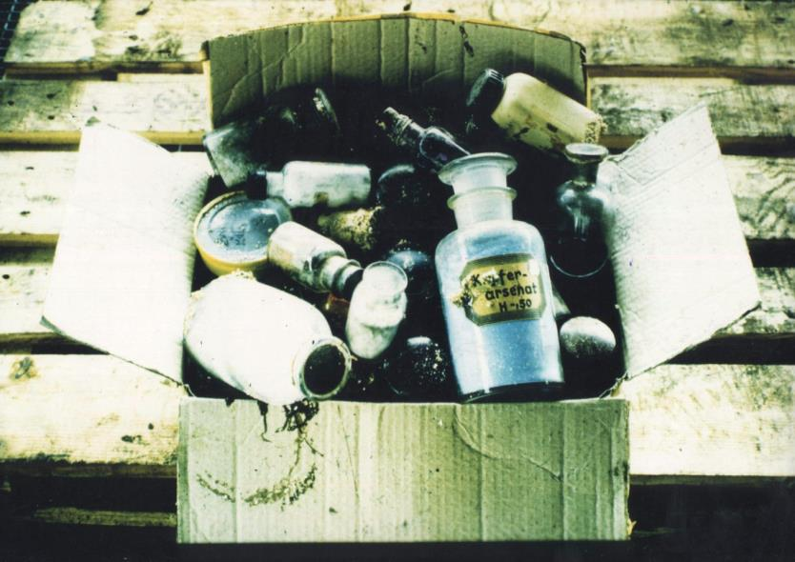
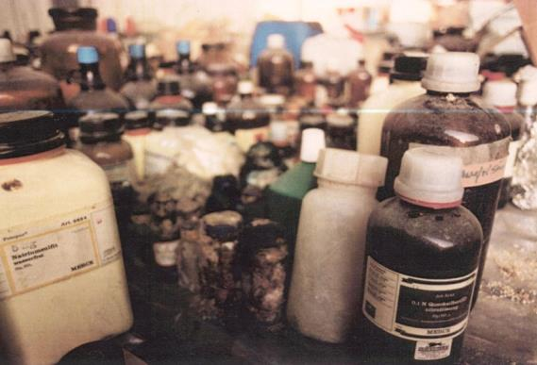
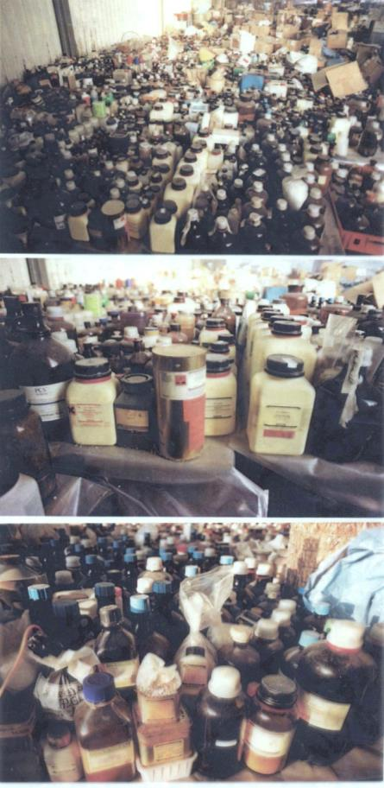
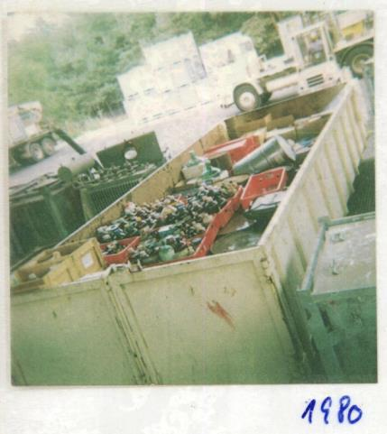
Einführung - gefährliche Abfälle ─ Введение - опасные отходы
Situation in Deutschland 1980 / Ситуация в Германии в 1980 году (Quelle: Bildarchiv der Fa. Lobbe)
14. Deutsch-Russische Umwelttage im Kaliningrader Gebiet 2017 - XIV Российско-Германские дни экологии в Калининградской области 25.-26. 10 2017

Slide 6
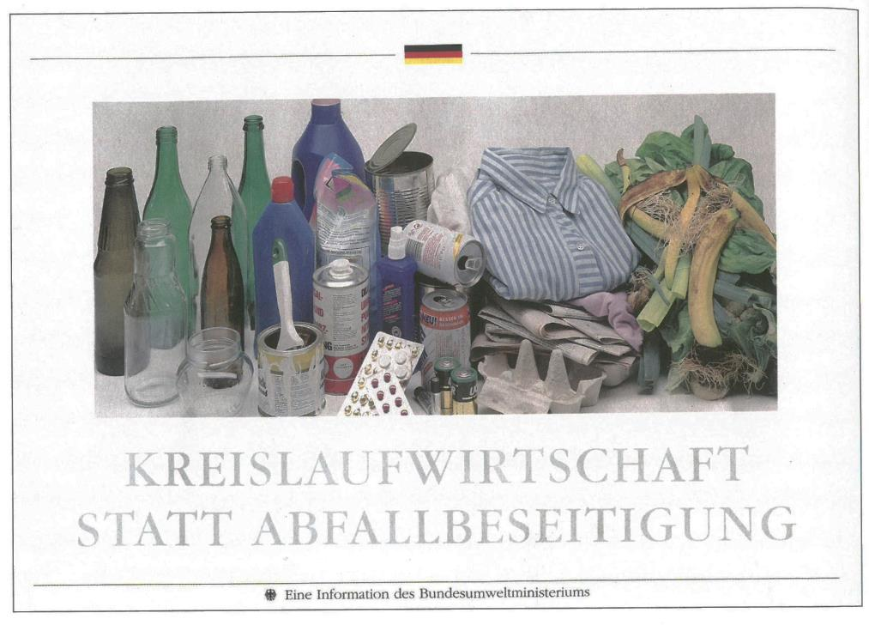
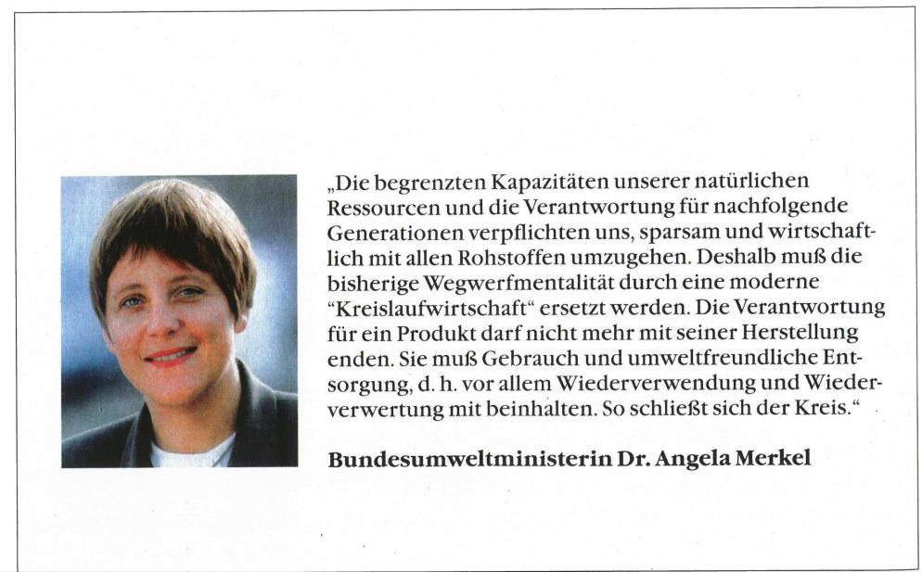
Einführung - gefährliche Abfälle ─ Введение - опасные отходы
Ограниченная ёмкость наших природных ресурсов и ответственность перед последующими поколениями обязывают нас перерабатывать все сырьевые ресурсы экономно и экономически эффективно. Поэтому нынешний «менталитет выбрасывания» должен быть заменен современной «циклической экономикой». Ответственность за продукт не должна заканчиваться его производством. Она должна включать в себя использование и экологически безопасную утилизацию, то есть повторное использование и рециркуляцию. Так замыкается круг.
Федеральный министр экологии д-р Ангела Меркель
Informationsschrift des Deutschen Umweltministeriums 1995
Вместо устранения отходов – их циклическая утилизация Информационная брошюра Министерства экологии Германии 1995 г.
14. Deutsch-Russische Umwelttage im Kaliningrader Gebiet 2017 - XIV Российско-Германские дни экологии в Калининградской области 25.-26. 10 2017
Notes:
Циклическая экономика вместо устранения

Slide 7
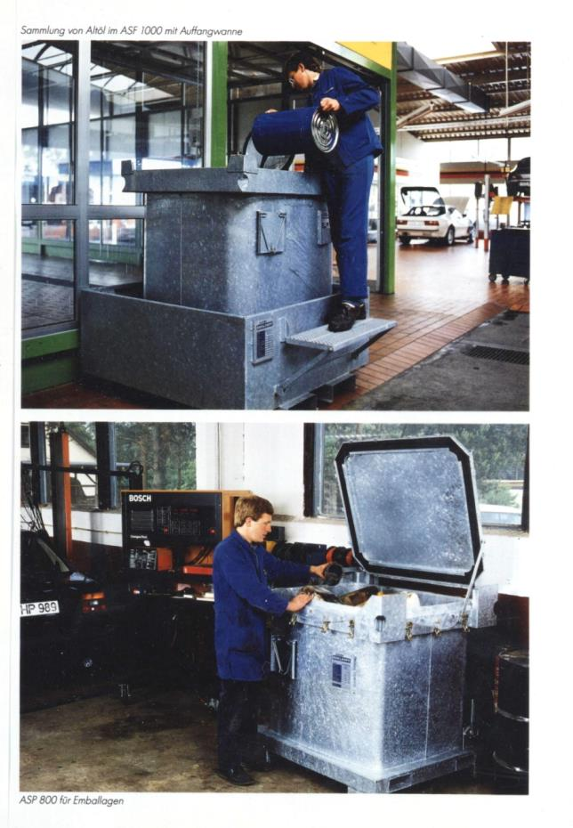
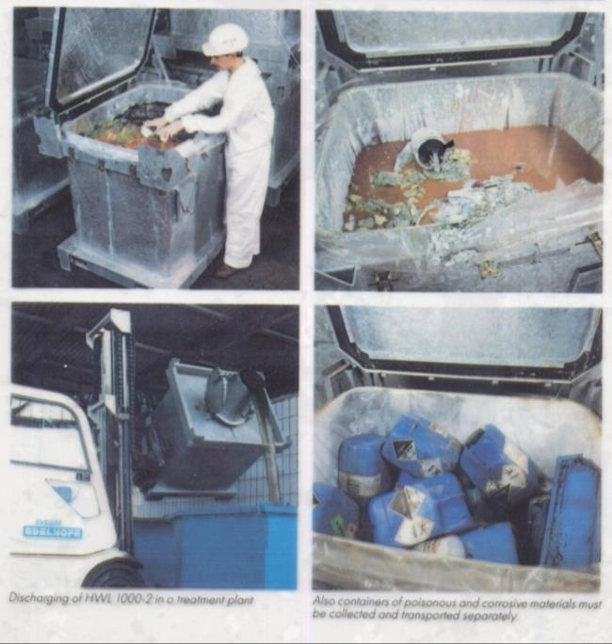
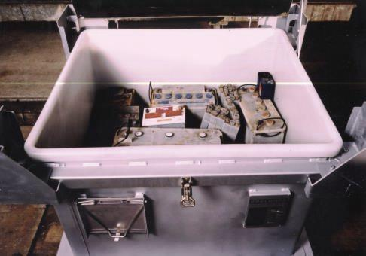
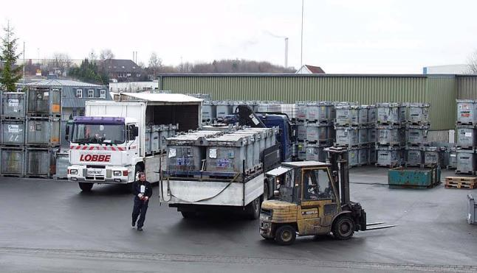
Erfassung gefährlicher Abfälle ─ Сбор опасных отходов
Behälter zur Sammlung gefährlicher Abfälle/ Контейнеры для сбора опасных отходов (Quelle: Bildarchiv der Fa. Lobbe)
14. Deutsch-Russische Umwelttage im Kaliningrader Gebiet 2017 - XIV Российско-Германские дни экологии в Калининградской области 25.-26. 10 2017

Slide 8
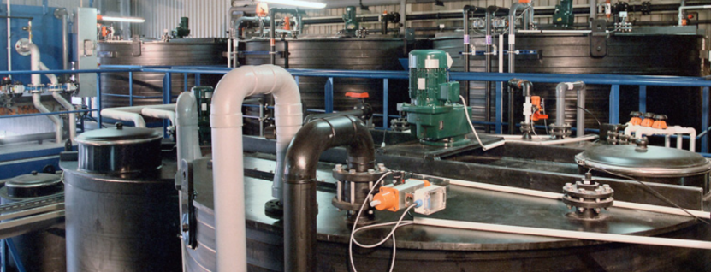
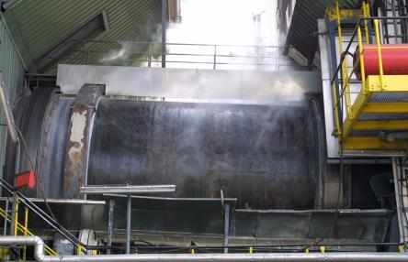
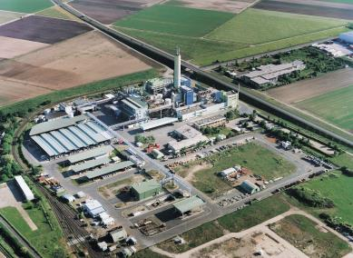
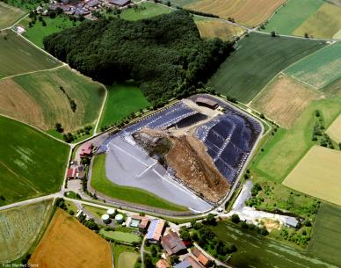
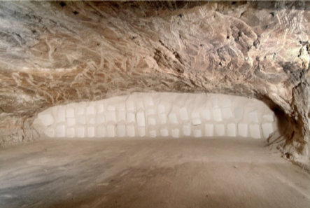
Verwertung und Beseitigung gefährlicher Abfälle ─ Уничтожение и утилизация опасных отходов
Chemisch- Physikalische Behandlung von flüssigen Abfällen
Химико-физическая обработка жидких отходов
Hochtemperaturverbrennung der gefährlichen Abfälle
Сжигание опасных отходов при высокой температуре
Verwendete Verfahren sind abhängig von der Art des gefährlichen Abfalls
Используемые методы зависят от типа опасных отходов
Deponierung der gefährlichen Abfälle oberirdisch/ unterirdisch
Захоронение опасных отходов на земле / под землей
Beispielhafte Verfahren/ Образцовые методы (Quelle: Bildarchive der Fa. Lobbe, Fa. HIM sowie K + S Entsorgung)
14. Deutsch-Russische Umwelttage im Kaliningrader Gebiet 2017 - XIV Российско-Германские дни экологии в Калининградской области 25.-26. 10 2017

Slide 9
Batterien
Verwertung von Batterien ─ утилизации батареек
Батарейки
Primärbatterien nicht wiederaufladbar
Typen: i.w. Alkali- Mangan und Zink- Kohle Rundzellen sowie Silberoxid und Lithium Knopfzellen
Sekundärbatterien/ Akkumulator wiederaufladbar
Lithium- Ionen und Nickel- Metallhydrid
Blei- Säure als Starterbatterie
Sonderbauformen
Первичные не перезаряжаемые батареи
Типы: главным образом щелочной марганец и углерод цинка в виде круглых элементов, а также оксид серебра и литий в виде элементов-таблеток
аккумуляторы перезаряжаемые
литий-ионный и никель-металлгидрид
свинцово-кислотные автомобильные аккумуляторы
специальные конструкции
14. Deutsch-Russische Umwelttage im Kaliningrader Gebiet 2017 - XIV Российско-Германские дни экологии в Калининградской области 25.-26. 10 2017
Notes:
?

Slide 10
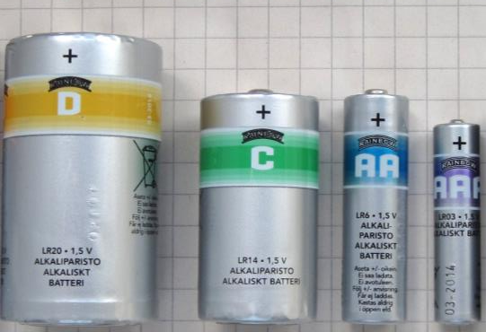
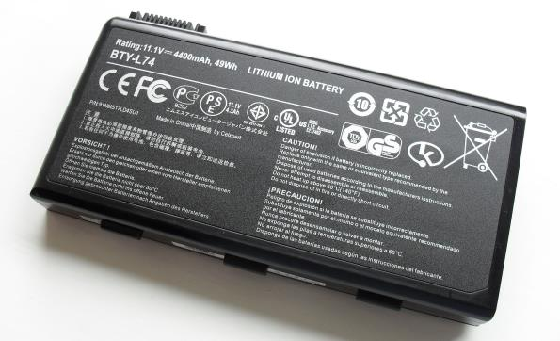
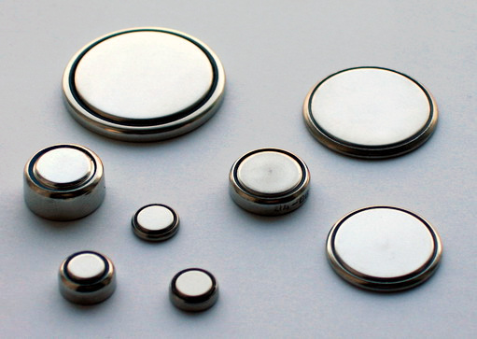
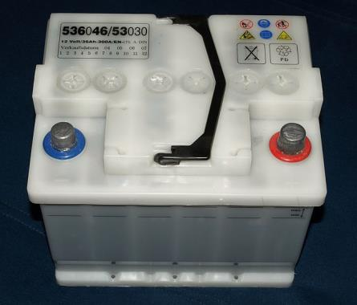
Verwertung von Batterien ─ утилизация батареек
Rundzellen/ круглые элементы (Quelle: Wikipedia)
Lithium- Ionen Akku/ литий-ионный аккумулятор (Quelle: Wikipedia)
Knopfzellen/ Миниатюрный элемент-таблетка (Quelle: Wikipedia)
Starterbatterie/ Автомобильный аккумулятор (Quelle: Wikipedia)
14. Deutsch-Russische Umwelttage im Kaliningrader Gebiet 2017 - XIV Российско-Германские дни экологии в Калининградской области 25.-26. 10 2017

Slide 11
Verwertung von Batterien ─ утилизация батареек
Zahlen für Deutschland (Stand 2015): Verkauf und Verwertung von Gerätebatterien für den Haushalt
Цифры по Германии (по состоянию на 2015 год): Проданные батареи для бытового использования и их утилизация
Insgesamt wurden in 2015 43.902 Tonnen an Gerätebatterien verkauft
Dies entspricht über 1,5 Milliarden Stück
Davon wurden 19.678 Tonnen (44,8 %) zurückgenommen und verwertet
Anteil stofflicher Verwertung: 97,6 %
В 2015 году было продано 43 902 тонны батарей
Это соответствует более чем 1,5 миллиардам штук
Из них 19 678 тонны (44,8%) были собраны и переработаны
При этом 97,6% материалов утилизованы
Quelle: Umweltbundesamt; Erfolgskontrollberichte der Rücknahmesysteme 2016
14. Deutsch-Russische Umwelttage im Kaliningrader Gebiet 2017 - XIV Российско-Германские дни экологии в Калининградской области 25.-26. 10 2017

Slide 12
Verwertung von Batterien ─ утилизация батареек
Umweltrelevanz von Batterien
Die rund 1,5 Milliarden 2010 verkauften Gerätebatterien enthielten insgesamt:
Экологическая значимость батареек
В 2010 году было продано 1,5 миллиарда батареек. Батарейки содержали следующие вещества:
Schadstoffe: Quecksilber, Cadmium, Blei
Wertstoffe:
8.000 Tonnen Eisen
5.000 Tonnen Zink
2.000 Tonnen Nickel
200 Tonnen Cadmium
6 Tonnen Silber
4 Tonnen Quecksilber
Загрязнители: ртуть, кадмий, свинец
Вторичное сырьё:
8 000 тонн железа
5 000 тонн цинка
2 000 тонн никеля
200 тонн кадмия
6 тонн серебра
4 тонны ртути
Quelle: Umweltbundesamt; Batterien und Akkus 2012
14. Deutsch-Russische Umwelttage im Kaliningrader Gebiet 2017 - XIV Российско-Германские дни экологии в Калининградской области 25.-26. 10 2017

Slide 13
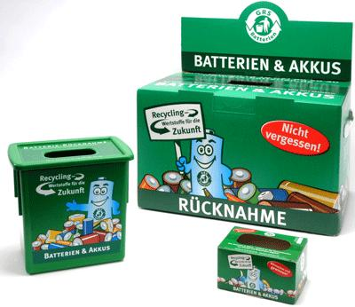
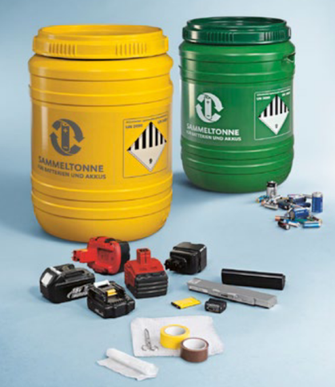
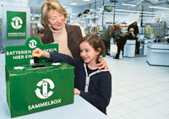
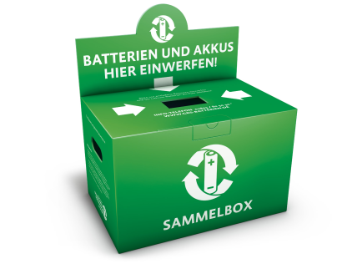
Verwertung von Batterien ─ утилизация батареек
Sammelsysteme für Batterien
Ca. 180.000 Sammelstellen in Deutschland
Eine je 470 Einwohner
Rücknahme in Geschäften und kommunalen Sammelstellen
Für Verbraucher kostenlose Rücknahme
Verschiedene Behältersysteme
Pfandsystem für Autobatterien
Системы сбора батареек
180 000 пунктов сбора в Германии
один пункт на 470 жителей
Сбор в магазинах и муниципальных пунктах сбора
Для потребителей бесплатный возврат
Различные контейнерные системы
Залоговая система для автомобильных аккумуляторов
Bildquelle: Internetauftritt der Stiftung GRS Batterien, 2017
14. Deutsch-Russische Umwelttage im Kaliningrader Gebiet 2017 - XIV Российско-Германские дни экологии в Калининградской области 25.-26. 10 2017

Slide 14
Verwertung von Batterien ─ утилизация батареек
Gesetzliche Regelungen zur Batterieverwertung
Batteriegesetz regelt Pflichten von Herstellern und Verbrauchern und gibt Sammelquoten vor
Verbraucher müssen Altbatterien zurückgeben
Produktverantwortung von Herstellern und Importeuren
Pflicht zur Ausstattung von Handel und Kommunen mit geeigneten Sammelbehältern
Pflicht zur entgeltfreien Rücknahme und Verwertung
Hersteller von Gerätebatterien haben Rücknahmesystem GRS Batterien eingerichtet
Finanzierung durch Entsorgungskosten, die Hersteller je verkaufte Batterie an Rücknahmesysteme entrichten (z.B. 0,9 ct für AA Alkali- Mangan Primärzelle bei GRS)
Zusätzlich gibt es drei herstellereigene Rücknahmesysteme
Vorgeschriebene Sammelquote ab 2016: 45%
Beschränkung von Quecksilber und Cadmiumgehalt
Kontrolle durch Umweltbundesamt (Batterieregister)
Законодательное регулирование утилизации батареек
Закон регулирует обязанности производителей и потребителей и предписывает квоты сбора
Потребители должны вернуть использованные батарейки
Ответственность производителей и импортёров
Обязательство магазинов и муниципалитетов устанавливать контейнеры для сбора
Обязательный бесплатный приём и утилизация
Производители батарей создали систему возврата GRS
Производители платят за проданную батарею систем возврата GRS (0,9 евроцента для стандартной батареи АА)
Дополнительно существуют три системы возврата от производителей
Предписанная квота сбора с 2016 года: 45%
Ограничение содержания ртути и кадмия
Контроль Федеральным агентством по окружающей среде (регистр батарей)
14. Deutsch-Russische Umwelttage im Kaliningrader Gebiet 2017 - XIV Российско-Германские дни экологии в Калининградской области 25.-26. 10 2017

Slide 15
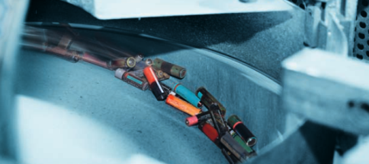
Verwertung von Batterien ─ утилизация батареек
Sortierung von Altbatterien
Vor Anwendung von Verwertungsverfahren müssen die Batterien sortiert werden
Die Sammlung erfolgt gemischt, da der Verbraucher eine Vorsortierung nicht leisten kann
Durch die Sortierung werden die einzelnen Typen getrennt
Alkali- Mangan und Zink- Kohle Batterien
Nickel- Metallhydrid
Lithium- Ionen-Akkus
In Deutschland werden große automatische Sortieranlagen betrieben (Röntgentechnik oder elektromagnetische Systeme)
Begonnen wurde mit Handsortierverfahren
Wichtig ist das Aussortieren von Lithium- Ionenakkus, da diese bei Beschädigung brandgefährlich sind
Сортировка использованных батареек
Батарейки необходимо сортировать перед переработкой
Смешанный сбор разных видов батарей, поскольку предварительная сортировка для потребителя затруднительна
Последущая сортировка разделяет отдельные типы
Щелочные марганцевые и цинковые углеродные батареи
Гидрид никеля
Литий-ионные аккумуляторы
Крупные автоматические сортировочные системы эксплуатируются в Германии (рентгеновская технология или электромагнитные системы)
Это началось с сортировки вручную
Важным является отсортировка литиево-ионных аккумуляторов, т.к. они являются пожароопасными в случае повреждения
Bildquellen: Internetauftritt der Stiftung GRS Batterien sowie der Redux GmbH, 2017
14. Deutsch-Russische Umwelttage im Kaliningrader Gebiet 2017 - XIV Российско-Германские дни экологии в Калининградской области 25.-26. 10 2017

Slide 16
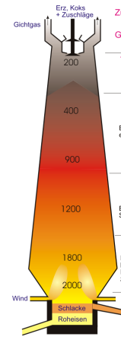
Verwertung von Batterien ─ утилизация батареек
Verwertung von Altbatterien
Alkali- Mangan und Zink- Kohle Batterien
Hochofen: Gewinnung von Roheisen, Zinkkonzentrat und Schlacke
Wälzofen: Abtrennung von Eisen, zinkhaltiger Braunstein als Input in Drehrohrofen: Gewinnung von Zinkoxid und Schlacke
Elektrostahlofen: Gewinnung von Ferromangan, Zinkstaub und Schlacke
Утилизация использованных батареек
Марганцево-цинковые и цинковые углеродные элементы
Доменная печь: производство чугуна, цинкового концентрата и шлака
Вельцевание: выделение железа, цинк содержащего пиролизита на входе во вращающейся печи: экстракция оксида цинка и шлака
Дуговая сталеплавильная печь: экстракция ферромарганца, цинковой пыли и шлака
Abzug Gichtgas Zink wird in der Gichtgasreinigung zurückgewonnen
Газоотвод для колошникового газа Цинк отделяют при очистке колошникового газа
Zugabe von Batterien mit Eisenerz und Koks
Добавление батарей с железной рудой и коксом
Roheisen
жидкий передельный чугун
Schlacke
шлак
Bildquellen: Wikipedia, 2017
14. Deutsch-Russische Umwelttage im Kaliningrader Gebiet 2017 - XIV Российско-Германские дни экологии в Калининградской области 25.-26. 10 2017

Slide 17
Verwertung von Batterien ─ утилизация батареек
Verwertung von Altbatterien
Nickel- Metallhydrid
Vakuumdestillation: Gewinnung Nickel- Eisen- Gemisch
Lithium- Ionen-Akkus
Einschmelzen: Gewinnung Kobalt, Nickel, Kupfer (Verfahren zum Lithiumrecycling sind in der Entwicklung)
Bleibatterien
Mechanische Aufbereitung, Zerkleinerung und Trennung der Bestandteile: Blei wird eingeschmolzen, Elektrolyt wird neutralisiert oder in chemischer Industrie verwendet
Knopfzellen (potentiell Quecksilber enthalten)
Vakkumthermische Behandlung. Quecksilberfreier Stahl kann wiederverwendet werden
Утилизация использованных батареек
Гидрид никеля
Вакуумная дистилляция: производство смеси никель-железа
Литий-ионные аккумуляторы
Плавление: производство кобальта, никеля, меди (в настоящее время разрабатываются методы утилизации лития)
Свинцово-кислотные батареи
Механическая обработка, измельчение и разделение компонентов: свинец расплавляется, электролит нейтрализуется или используется в химической промышленности
Миниатюрный элемент-таблетка
Вакуумная термическая обработка. Сталь, не содержащая ртути, расплавляется
14. Deutsch-Russische Umwelttage im Kaliningrader Gebiet 2017 - XIV Российско-Германские дни экологии в Калининградской области 25.-26. 10 2017

Slide 18
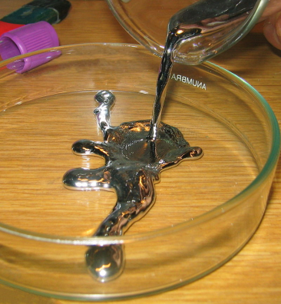
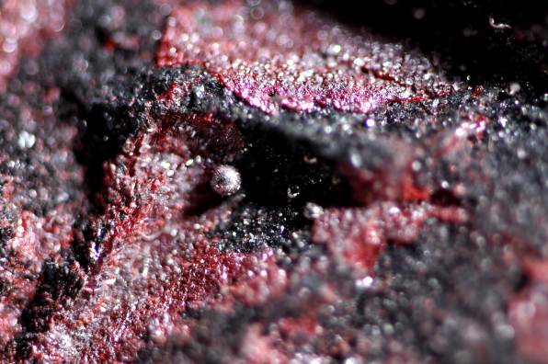
Quecksilberhaltige Abfälle ─ ртутьсодержащие отходы
Umweltrelevanz von Quecksilber
Quecksilber kommt natürlich vor (z.B Bestandteil der Steinkohle)
Für Menschen und Tiere ist Quecksilber extrem giftig
Methylquecksilber kann das zentrale Nervensystem insbesondere von ungeborenen Kindern schädigen
Schlechte Ausscheidung führt zu Anreicherung im Körper
Anorganisches und metallisches Quecksilber kann vom Organismus (meist durch Inhalation) aufgenommen werden und Nerven- und Nierenschäden hervorrufen
Экологическая значимость ртути
ртуть - это геогенное вещество (например, компонент каменного угля)
ртуть чрезвычайно токсична для людей и животных
Метилртуть может повредить центральную нервную систему, особенно у неродившихся детей
Плохая выводимость приводит к накоплению в организме
Неорганическая и металлическая ртуть могут быть поглощены организмом (обычно при вдыхании) и могут вызывать повреждение нервов и почек
Bildquellen: Wikipedia, 2017
14. Deutsch-Russische Umwelttage im Kaliningrader Gebiet 2017 - XIV Российско-Германские дни экологии в Калининградской области 25.-26. 10 2017

Slide 19
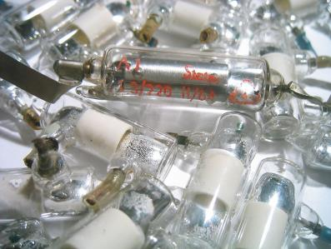
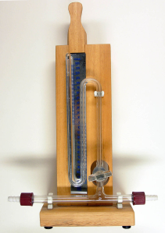
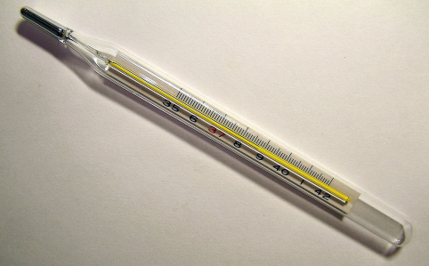
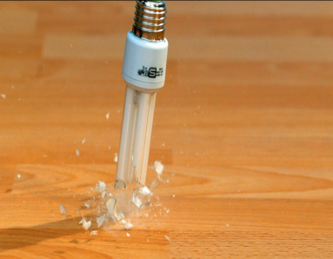
Quecksilberhaltige Abfälle ─ ртутьсодержащие отходы
Quecksilberhaltige Abfälle
Hauptquelle für Quecksilberfreisetzung sind Kraftwerke und Chemische Industrie (Chlor- Alkali- Elektrolyse)
Quecksilber kann auch in Abfällen aus dem Haushalt enthalten sein
Thermometer und Barometer
Quecksilberschalter
Batterien
Gasentladungslampen
Ртутьсодержащие отходы
Основным источником выброса ртути являются электростанции и химическая промышленность (хлоридно-щелочной электролиз)
Ртуть также может содержаться в бытовых отходах
термометры и барометры
ртутные выключатели
батареи
газоразрядные лампы
Bildquellen: Wikipedia, 2017
14. Deutsch-Russische Umwelttage im Kaliningrader Gebiet 2017 - XIV Российско-Германские дни экологии в Калининградской области 25.-26. 10 2017

Slide 20
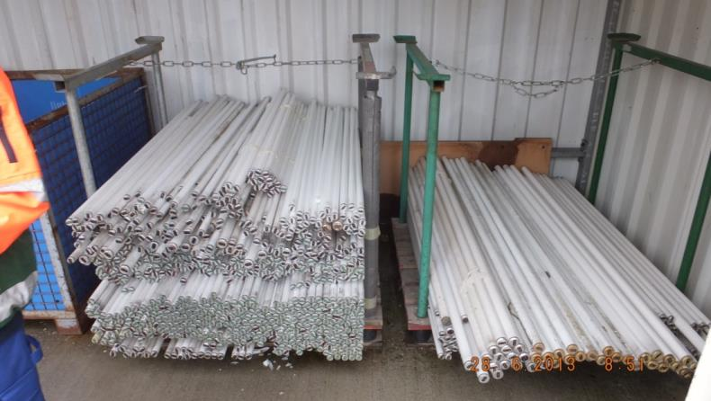
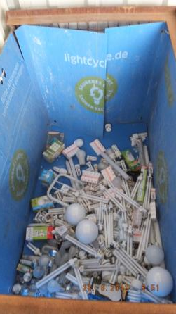
Quecksilberhaltige Abfälle ─ ртутьсодержащие отходы
Rücknahme von Quecksilberhaltigen Abfällen (Am Beispiel Gasentladungslampen)
In Verkaufsstellen
An kommunalen Bringhöfen
Für Verbraucher entgeltfrei
Rücknahmesystem durch Hersteller organisiert und finanziert
Vermeidung von Glasbruch
Staatliche Kontrolle
Сбор ртутьсодержащых отходов (Например газоразрядных ламп)
В торговых точках
В муниципальных пунктах сбора
Для потребителей бесплатно
Предотвращение повреждений стекла
Система финансируется и органируется за счет производителей
Государственный контроль
Bildquellen: Ligthcycle, eigene Aufnahmen, 2017
14. Deutsch-Russische Umwelttage im Kaliningrader Gebiet 2017 - XIV Российско-Германские дни экологии в Калининградской области 25.-26. 10 2017

Slide 21
Quecksilberhaltige Abfälle ─ ртутьсодержащие отходы
Verwertung von Quecksilberhaltigen Abfällen (Am Beispiel Gasentladungslampen)
Verfahren zielen auf Entfernung (Destillation) oder Umwandlung des Quecksilbers in Quecksilbersulfid ab
Aufgrund seiner Unlöslichkeit ist Quecksilbersulfid ungiftig
Beseitigung des Quecksilbersulfids in Deponien
Verwertung der restlichen Stoffe (i.w. Glas)
Утилизация ртутьсодержащих отходов (Например газоразрядных ламп)
Процессы направлены на удаление ртути (дистилляцию) или превращение ртути в сульфид ртути
Сульфид ртути не является ядовитым из-за его нерастворимости
Захоронение сульфида ртути на полигоне
Утилизация оставшихся веществ (в основном стекла)
14. Deutsch-Russische Umwelttage im Kaliningrader Gebiet 2017 - XIV Российско-Германские дни экологии в Калининградской области 25.-26. 10 2017

Slide 22
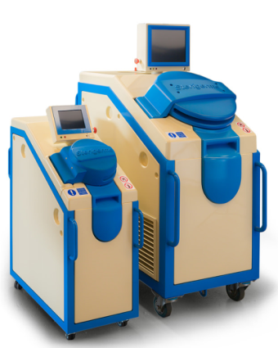
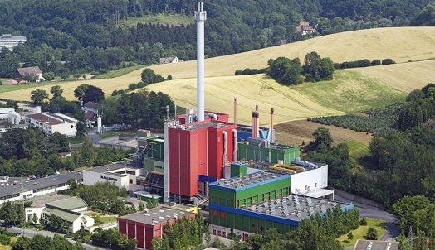
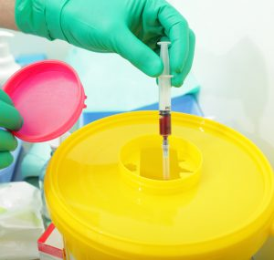
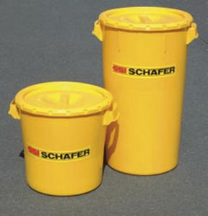
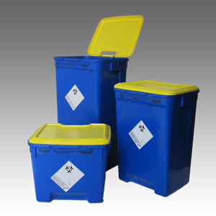
Medizinische Abfälle ─ медицинские отходы
Medizinische Abfälle
Abfälle aus der Gesundheitsvorsorge (Medizinische Abfälle) sind aufgrund der Infektionsgefahr können besonders gefährlich sein
Getrennte Sammlung im Krankenhaus notwendig
Spezialbehälter zur einmaligen Nutzung garantieren eine sichere Trennung und Zwischenlagerung
Spezielle Behandlung notwendig zur Sterilisierung
Verbrennung
Autoklavierung
медицинские отходы
Отходы медицинского обслуживания (медицинские отходы) могут быть особенно опасными из-за риска инфекционного заражения
Необходим раздельный сбор в больнице
Специальные контейнеры для одноразового использования гарантируют безопасное разделение и временное хранение
Специальная обработка, необходимая для стерилизации
сжигание
автоклавирование
Bildquellen: SSI Schäfer, Sterigerms, Lobbe 2017
14. Deutsch-Russische Umwelttage im Kaliningrader Gebiet 2017 - XIV Российско-Германские дни экологии в Калининградской области 25.-26. 10 2017

Slide 23
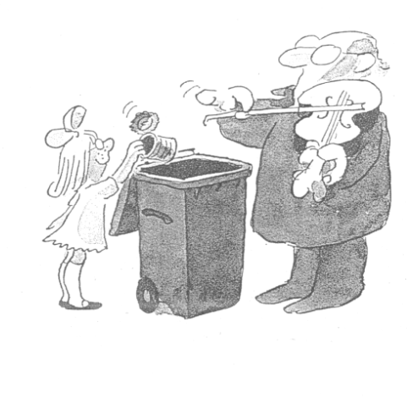
Vielen Dank für Ihre Aufmerksamkeit
Благодарю за внимание!
14. Deutsch-Russische Umwelttage im Kaliningrader Gebiet 2017 - XIV Российско-Германские дни экологии в Калининградской области 25.-26. 10 2017

